Slide 1
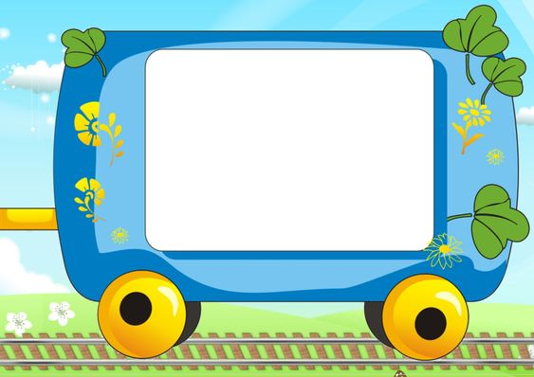
Tiết 40
LUYỆN TẬP CHUNG

Slide 2


Thứ sáu ngày 2 tháng 10 năm 2021
Toán
Luyện tập chung

Slide 3
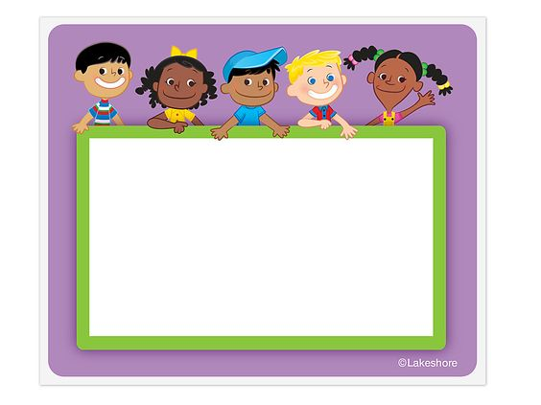
KHỞI ĐỘNG

Slide 4


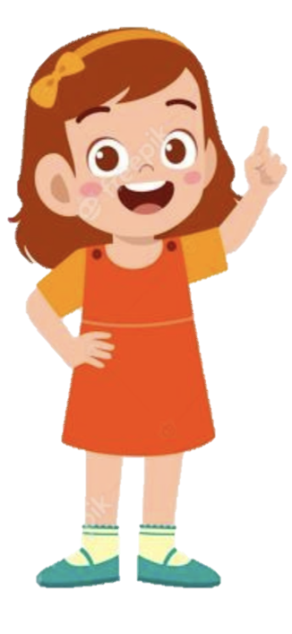



MÌNH CÙNG CHIA SẺ
Tớ có 12 cái kẹo, tớ cho em 7 cái kẹo. Hỏi tớ còn lại mấy cái kẹo.
Các em hãy chia sẻ các tình huống thực tế liên quan đến phép trừ.
Cậu đã tính thế nào?
Đây là bài toán bớt đi nên tớ lấy 12 – 7 = 5
Cậu còn lại 5 cái kẹo.

Slide 5

LUYỆN TẬP THỰC HÀNH

Slide 6

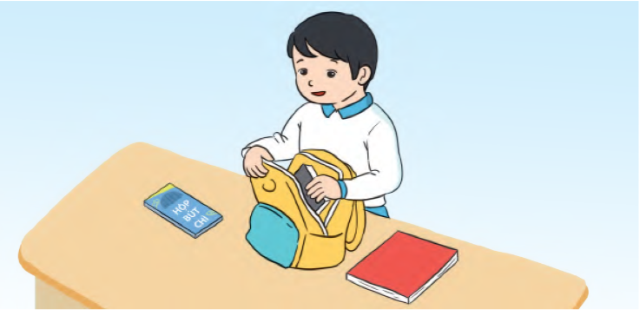
Tính
4
Mẹ mua cho Phú 12 chiếc bút chì, Phú đã dùng hết 6 chiếc. Hỏi Phú còn lại bao nhiêu chiếc bút chì?
Phú có: 12 chiếc bút chì
Đã dùng: 6 chiếc bút chì
Phú còn lại: chiếc bút chì
?
Bài giải:
Phú còn lại số chiếc bút chì là:
12 – 6 = 6 (chiếc)
Đáp số: 6 chiếc bút chì

Slide 7
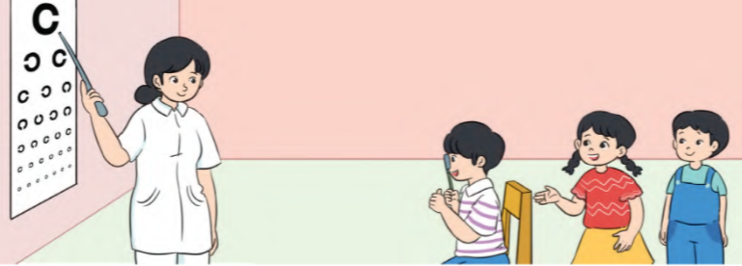
Tính
Lớp 2C có 28 bạn, sau khi được bác sĩ kiểm tra mắt thì có 5 bạn bị cận thị. Hỏi lớp 2C có bao nhiêu bạn không bị cận thị?
5
Lớp 2C có: 28 bạn
Bị cận thị: 5 bạn
Không bị cận thị: bạn
?
Bài giải:
Lớp 2C có số bạn không bị cận thị là:
28 – 5 = 23 (bạn)
Đáp số: 23 bạn không bị cận thị

Slide 8
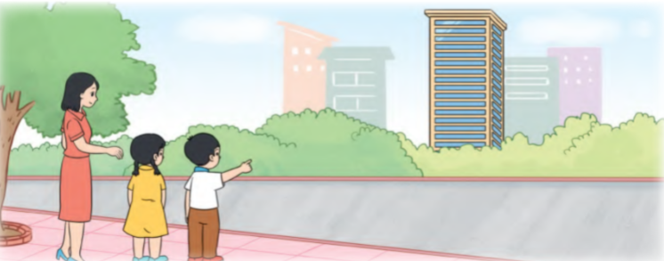
Tính
Trong cùng một tòa nhà, gia đình Khánh ở tầng 15, gia đình Vân ở vị trí thấp hơn gia đình Khánh 4 tầng. Hỏi gia đình Vân ở tầng bao nhiêu?
6
Bài giải:
Gia đình Vân ở tầng số:
15 – 4 = 11
Đáp số: Gia đình Vân ở tầng số 11

Slide 9


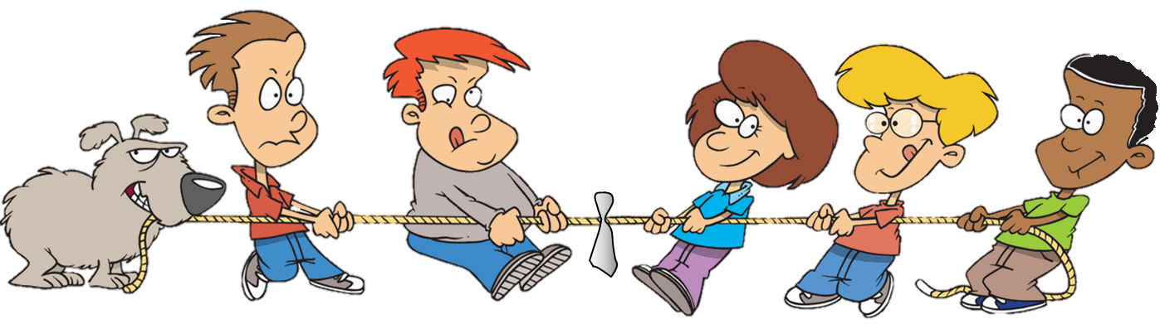
Trò Chơi Kéo Co
Notes:
Bài giảng thiết kế bởi: Hương Thảo - tranthao121006@gmail.com

Slide 10
Cách chơi
Các em học sinh sẽ trả lời câu hỏi để giúp đội mình kéo thắng đội bạn. Mỗi câu trả lời đúng trong thời gian quy định sẽ giúp đội mình thắng 1 hiệp.
Trường hợp cả hai đội không trả lời đúng sẽ coi như hòa. Hiệp đó không tính vào số hiệp thắng.
Kết thúc trò chơi đội nào có số hiệp thắng nhiều hơn (tương đương với trả lời đúng nhiều câu hỏi hơn) sẽ là đội chiến thắng.

Slide 11


Câu hỏi
15
14
13
12
11
10
9
8
7
6
5
4
3
2
1
0
Mẹ mua về 15 quả táo, mẹ biếu bà 9 quả táo. Hỏi mẹ còn lại bao nhiêu quả táo?
Đáp án: 6 quả táo

Slide 12
Câu hỏi
15
14
13
12
11
10
9
8
7
6
5
4
3
2
1
0
Một sợi dây dài 12 cm, cắt đi 5 cm.
Hỏi sợi dây còn lại bao nhiêu xăng-ti-mét?
Đáp án: 7 cm

Slide 13
Câu hỏi
15
14
13
12
11
10
9
8
7
6
5
4
3
2
1
0
Tổ Ba có 7 bạn nữ, số nữ nhiều hơn nam 2 bạn. Hỏi tổ Ba có bao nhiêu bạn nam?
Đáp án: 9 bạn nam

Slide 14

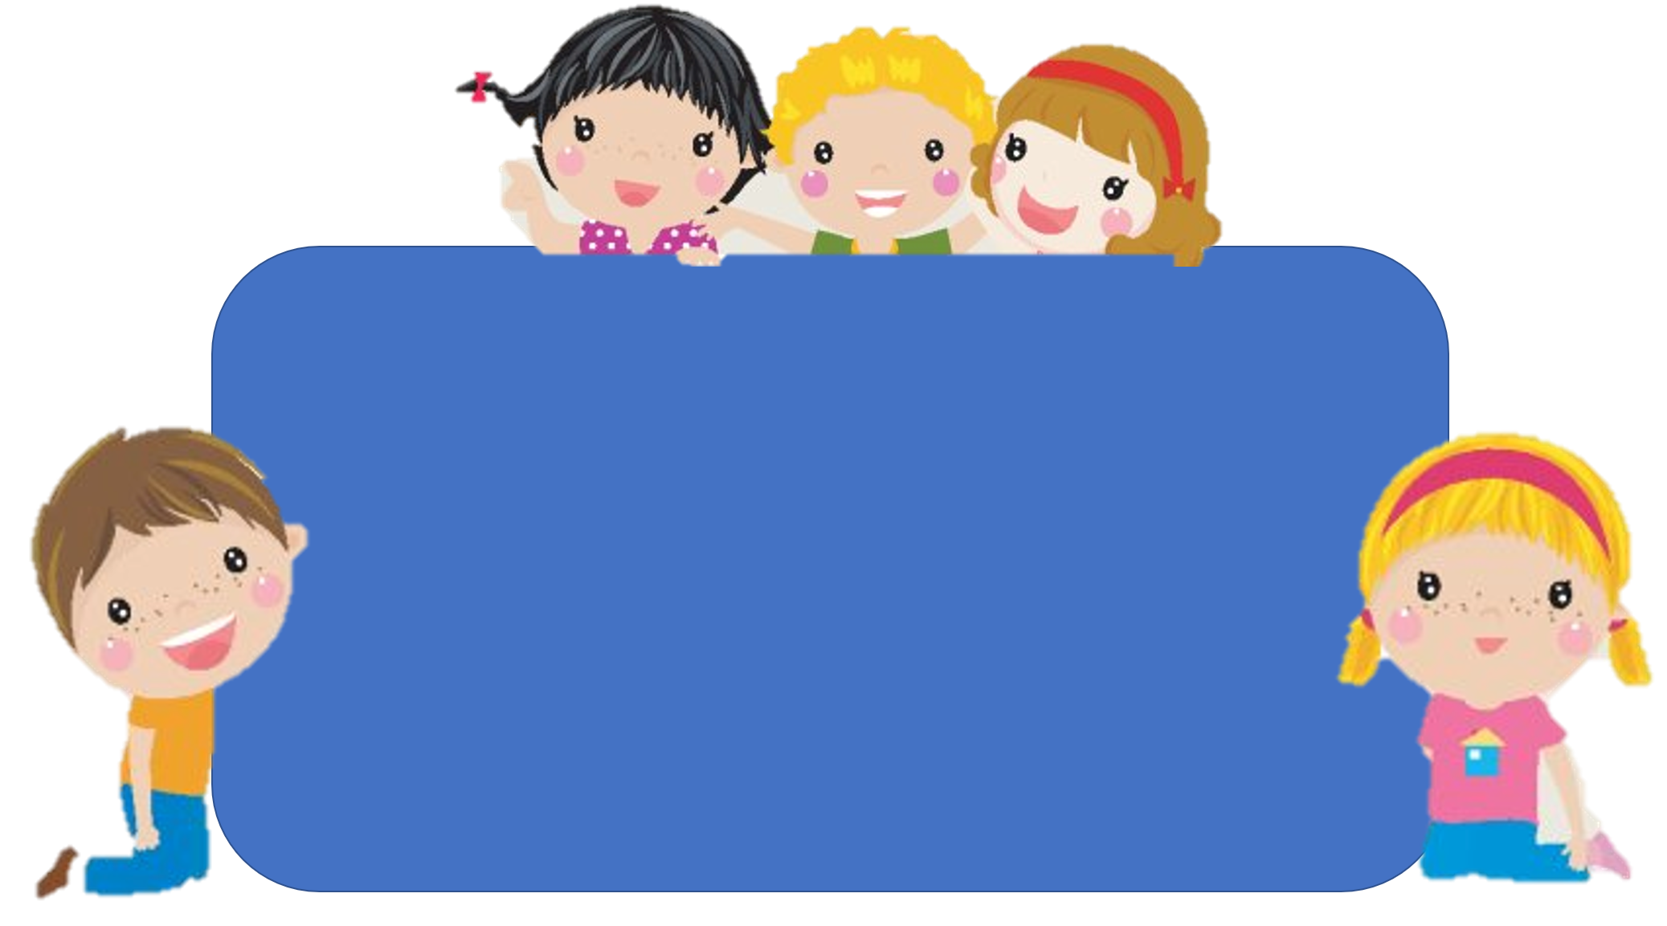
Để có thể làm tốt các bài tập trên em nhắn bạn điều gì?
Bài học hôm nay em biết thêm được điều gì?

Slide 15

DẶN DÒ

